Slide 1
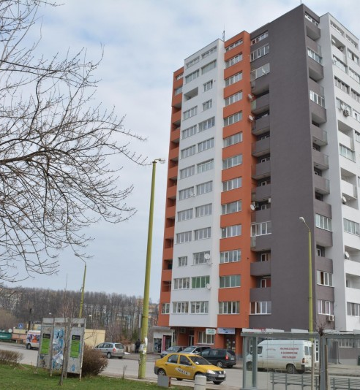
„ПОДКРЕПА ЗА УСТОЙЧИВО ЕНЕРГИЙНО ОБНОВЯВАНЕ НА ЖИЛИЩНИЯ СГРАДЕН ФОНД - ЕТАП I“,
17.11.2022
ГАБРОВО

Slide 2
Очаквано годишно намаляване на емисиите на СО2 (екологични ползи)
КРИТЕРИИ ЗА ОЦЕНКА НА ПРОЕКТИТЕ
% енергийно спестяване
> 65 %
> 62% ≤ 65%
> 60% ≤ 62%
> 55% ≤ 60%
> 50% ≤ 55%
> 45% ≤ 50%
> 30% ≤ 45%
> 80т CO2 екв.
> 60т CO2 екв. ≤ 80т CO2 екв.
60т CO2 екв. ≤ 80т CO2 екв.
60т CO2 екв. ≤ 80т CO2 екв.
60т CO2 екв. ≤ 80т CO2 екв.
60т CO2 екв. ≤ 80т CO2 екв.
25т
23т
21т
18т
15т
12т
10т
20т
18т
16т
14т
12т
10т

Slide 3
Целесъобразност на инвестицията - РЗП на обекта
КРИТЕРИИ ЗА ОЦЕНКА НА ПРОЕКТИТЕ
Ефективност на инвестицията
≤ 1,75 лв./кWh/г
1,75 лв./кWh/г ≤ 1,90 лв./кWh/г
1,90 лв./кWh/г ≤ 2,00 лв./кWh/г
2,00 лв./кWh/г ≤ 2,10 лв./кWh/г
2,10 лв./кWh/г ≤ 2,20 лв./кWh/г
2,20 лв./кWh/г ≤ 2,50 лв./кWh/г
> 2,50 лв./кWh/г
≤ 1000 кв.м. РЗП
> 5 000 кв.м. РЗП
> 4000 кв.м. РЗП ≤ 5 000 кв.м. РЗП
> 3000 кв.м. РЗП ≤ 4 000 кв.м. РЗП
> 2000 кв.м. РЗП ≤ 3 000 кв.м. РЗП
> 1000 кв.м. РЗП ≤ 2 000 кв.м. РЗП
35т
32т
29т
25т
21т
16т
10т
20т
18т
16т
14т
12т
10т

Slide 4
Постигнато ниво на подобрение на жилищната инфраструктура
КРИТЕРИИ ЗА ОЦЕНКА НА ПРОЕКТИТЕ
Ниво на ангажираност на членовете на СС към проекта
Сградата постига клас енергопотребление А“ или „сграда с близко до нулево потребление на енергия“ след изпълнението на включените в доклада от енергийното обследване мерки
10т
> 95% от ид.ч. членуват и подкрепят
> 80% и ≤95% от ид.ч. членуват и подкрепят
<80% от ид.ч. членуват и подкрепят
25т
15т
5т
Проектът предвижда мерки допринасящи за общия архитектурен облик на града
10т
ВАЖНО: Минимален брой точки за класиране 72 – максимален 140

Slide 5

Необходими документи
Формуляр за кандидатстване
Декларация за съответствие с изискванията по процедурата при кандидатстване (Приложение №1);
Документ за регистрация сдружение по реда на ЗУЕС и доказателство за вписване в публичния регистър и регистър БУЛСТАТ
Документи удостоверяващи взетите от СС и общото събрание ЕС решения за кандидатстване по настоящата процедура;
Партньорско споразумение (Приложение №2)
Обследване за енергийна ефективност, придружено от сертификат за енергийни характеристики на сграда в експлоатация и доклад от обследването

Slide 6
Необходими документи
Техническо обследване, архитектурно заснемане и технически паспорт
Обобщено КСС
Декларация за държавни/минимални помощи (Приложение №3)
Контролен лист за самооценка съгласно „принципа за ненанасяне на значителни вреди“(Приложение №5)
Пълномощно/заповед на лицето, което подписва с електронен подпис от името на водещия партньор в ИС за МВУ
Декларация относно енергийните характеристики на сградата
Декларация относно резултатите от проведеното събрание на ЕС за създаване на СС
Декларация относно представения сертификат за енергийна ефективност

Slide 7
СТЪПКИ ЗА КАНДИДАТСТВАНЕ (условни)
1 | 2 | 3 | 4
УЧРЕДЯВАНЕ НА СДРУЖЕНИЕ | ПОДАВАНЕ НА ЗАЯВЛЕНИЕ ЗА УЧАСТИЕ ПО ПРОЦЕДУРА - ПРИЛОЖЕНИЕ 4 | КАНДИДАТСТВАНЕ | СКЛЮЧВАНЕ НА ДОГОВОР ЗА ФИНАНСИРАНЕ - ПРИЛОЖЕНИЕ 6
ВЗЕМАНЕ НА РЕШЕНИЕ ЗА КАНДИДАТСТВАНЕ ПО НАСТОЯЩАТА ПРОЦЕДУРА | ПОДПИСВАНЕ НА ПАРТНЬОРСКО СПОРАЗУМЕНИЕ – ПРИЛОЖЕНИЕ 2 | ОЦЕНКА | ИЗПЪЛНЕНИЕ НА ПРОЕКТА
ИЗГОТВЯНЕ НА ТО, ТП и ОЕЕ | ИЗГОТВЯНЕ НА КСС ПО ОКРУПНЕНИ ПОКАЗАТЕЛИ |  | ОТЧИТАНЕ НА ПРОЕКТА ПРЕДИ 30.06.2022 ГОДИНА
Notes:
На етапа на кандидатстване към ПИИ кандидатът следва да представи:
Обследване за енергийна ефективност и валиден сертификат за енергийни характеристики на сграда в експлоатация, изготвени по реда на чл. 48 от ЗЕЕ, за всяка сграда включена в предложението;
Обследване за установяване на техническите характеристики, свързани с удовлетворяване на изискванията по чл. 169, ал. 1 и ал. 3 от ЗУТ, архитектурно заснемане и Технически паспорт в съответствие с изискванията, определени в глава трета на Наредба № 5 от 2006 г. за техническите паспорти на строежите, за всяка сграда включена в предложението;
В зависимост от степента на проектна готовност за обектите, включени в предложението, кандидатът следва да представи:
Технически/работни проекти, с влязло в сила разрешение за строеж и КСС към тях (за обекти в пълна степен на проектна готовност)
или
Идеен проект и обобщена КСС по окрупнени показатели или технически/работни проекти и КСС към тях (ако за обект/ите на интервенция няма пълна проектна готовност към момента на кандидатстване);
или
Обобщена КСС по окрупнени показатели.

